Slide 1

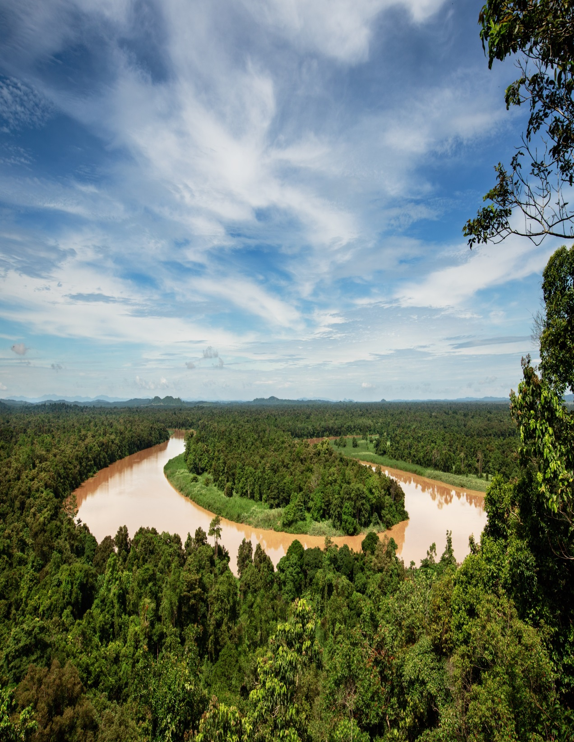

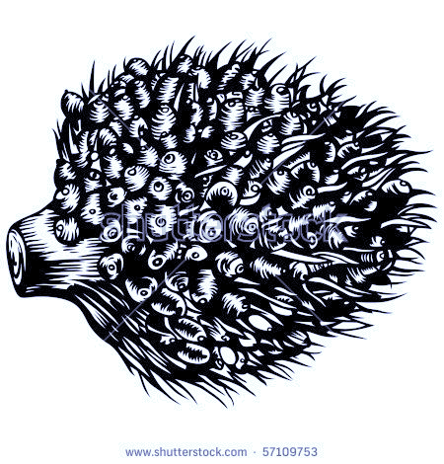

RSPO: Procedimiento de Remediación y Compensación
RSPO Equipo America Latina

Slide 2

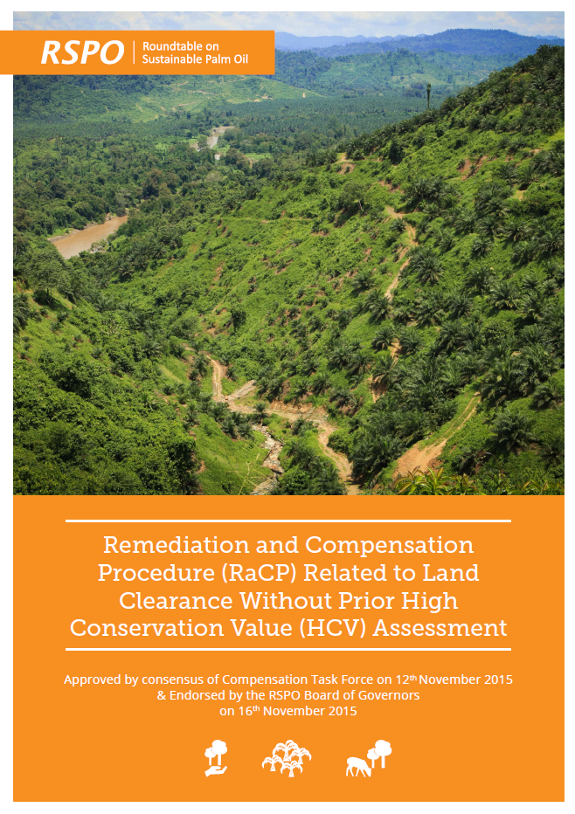
Antecedentes
Procedimiento aprobado en Nov. 2015
  Para despejes hechos sin estudios previos de AVC
Fechas importantes
  Noviembre 2005- Comienzo
  Noviembre 2007- Trial P&C 2 años
  1 de Enero de 2010- PNP
  9 de Mayo de 2014- RaCP
  Fecha membresía de RSPO
  Fecha de realización del Estudio de AVC

Slide 3
Antecedentes
¿Porqué es necesario el PRyC?
  Para permitir a los cultivadores resolver sus pasadas no conformidades con el Criterio 7.3 y obtener la certificación RSPO
¿A quién aplica el PRyC?
  Miembros de RSPO que poseen plantaciones o que tienen la mayoría de acciones o el control del manejo,
  Productores asociados o en esquema.
NOTA:
El BHCVWG (Grupo de Trabajo de Biodiversidad y AVC) junto con el SHWG (Grupo de Trabajo de Pequeños Productores) está trabajando en desarrollar un procedimiento de remediación y compensación práctico para pequeños productores independientes.

Slide 4

Antecedentes
¿A quién NO aplica el PRyC?
  Miembros de RSPO que habiendo realizado un estudio previo de AVC han causado daños a las áreas de AVC serán considerados como un caso potencial de Queja y Reclamo: No Comformidad al Criterio 5.2
  A miembros que no tienen plantaciones nuevas a partir del 2005.

Slide 5
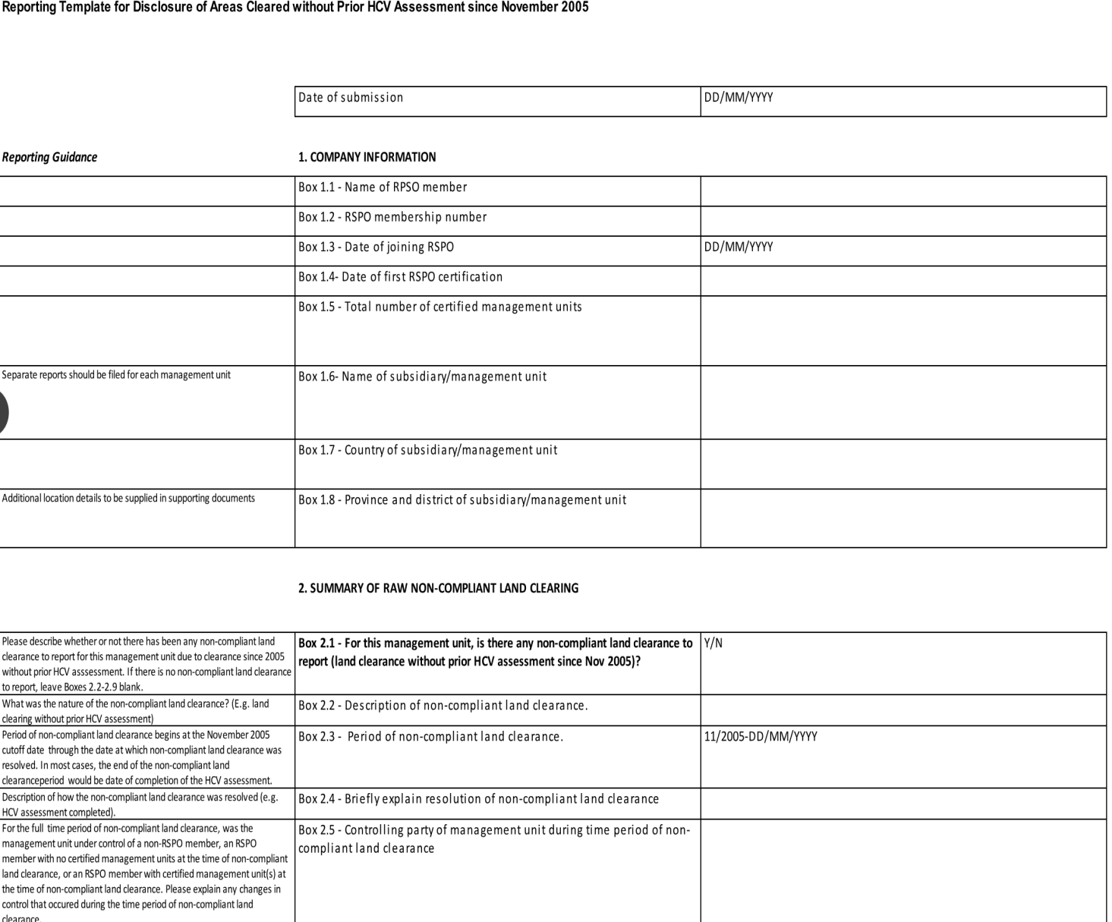
Pasos Básicos
Divulgación
  Despejes sin estudios previos de AVC (Anexo 2)
  Procedimiento operativo estándar
  Análisis de cambio de uso de suelo (LUCA)

Slide 6
Pasos Básicos
2. Evaluación de responsabilidad
  Identificación de la responsabilidad de compensación social (AVC)
  Identificación de áreas que requieren remediación (zonas ribereñas, pendientes pronunciadas y suelos de turba (LUCA)
  Cálculo de la responsabilidad de compensación (“FCL” LUCA)

Slide 7
Pasos Básicos
Desarrollo del plan de Remediación y Compensación
  Nota conceptual
  Plan de compensación
Implementación y monitoreo del Plan de Remediación y Compensación
  Remediación por pérdida de AVC 4,5 y 6
  Remediación ambiental (zonas ribereñas, pendientes pronunciadas y suelos de turba)
  Implementación del Proyecto de Conservación

Slide 8
Análisis de Cambio de Uso de Suelo (LUCA)
El documento Guía para LUCA 2017 consiste de las siguientes secciones:
Anexo 3 – RSPO LUCA Guidance
Anexo 3a – RSPO LUCA Reporting Template
Anexo 4 – RSPO LUCA Reporting Checklist
Anexo 4a – Land Cover Interpretation Examples

Slide 9
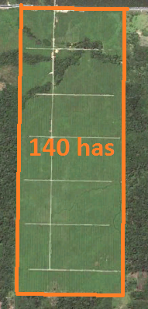
Análisis de Cambio de Uso de Suelo (LUCA)
NOVIEMBRE 2005
Cobertura | Área | Coef
Palma Aceitera | 0 | 0
Bosque primario | 80 | 1
Bosque secundario | 35 | 0,7
Pastos | 25 | 0
TOTAL | 140
Septiembre 2018
Noviembre 2005

Slide 10
Análisis de Cambio de Uso de Suelo (LUCA)
NOVIEMBRE 2007
Cobertura | Área | Coef
Palma Aceitera | 70 | 0
Bosque primario | 70 | 1
Bosque secundario | 0 | 0,7
Pastos | 0 | 0
TOTAL | 140
Septiembre 2018
Noviembre 2007

Slide 11
Nota Conceptual
Opción 1:
Una superficie de terreno igual a la responsabilidad de conservación final, gestionada por la empresa y/o por un tercero principalmente para la conservación de la biodiversidad, ya sea dentro o fuera de las áreas gestionadas por la empresa.
Opción 2:
La empresa ofrece financiación a una tercera parte para proyectos o programas que contribuyan a la consecución de los objetivos de conservación fuera de las áreas gestionadas por la empresa. El importe total de la financiación es igual a la responsabilidad de conservación final en número de hectáreas multiplicada por 2500 dólares estadounidenses

Slide 12
Nota Conceptual
La idea es maximizar los beneficios y resultados en materia de conservación en relación con los recursos invertidos, teniendo en cuenta los contextos paisajísticos, las prioridades regionales de conservación y los marcos institucionales / legislativos.
Los proyectos deben contar con los recursos adecuados, contar con objetivos, plazos y responsabilidades claramente definidos, para lograr resultados:
Adicionales
Duraderos
Equitativos
Basados ​​en el conocimiento.

Slide 13
Plan de Remediación y Compensación
Información Clave:
Perfíl de Empres
2. Resúmen Ejecutivo
3. Responsabilidad Total (Social y de Conservación)
4. Procedimiento Operativo Estándar (POE)
5. Plan de Remediación y Compensación
6. Acuerdo de Gestión para Plan de RyC
7. Estratégia de Sálida

Slide 14
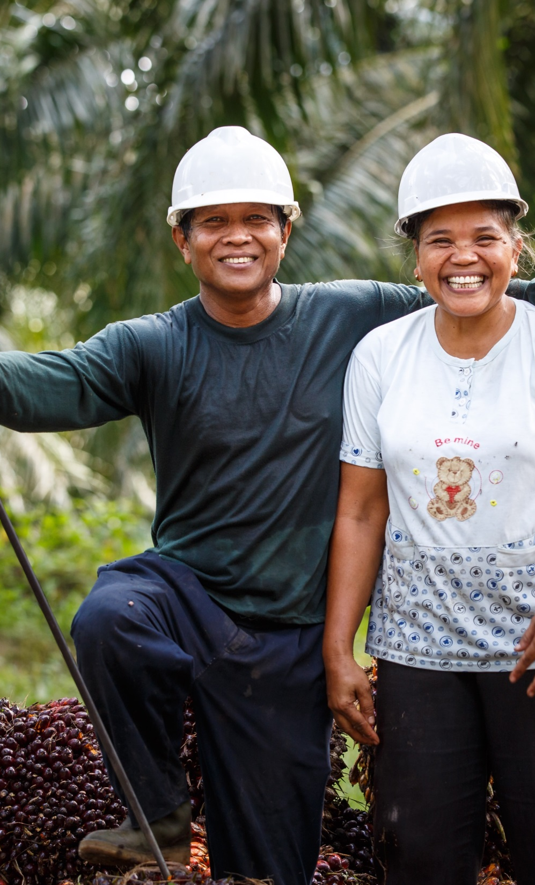


GRACIAS!

